Slide 1
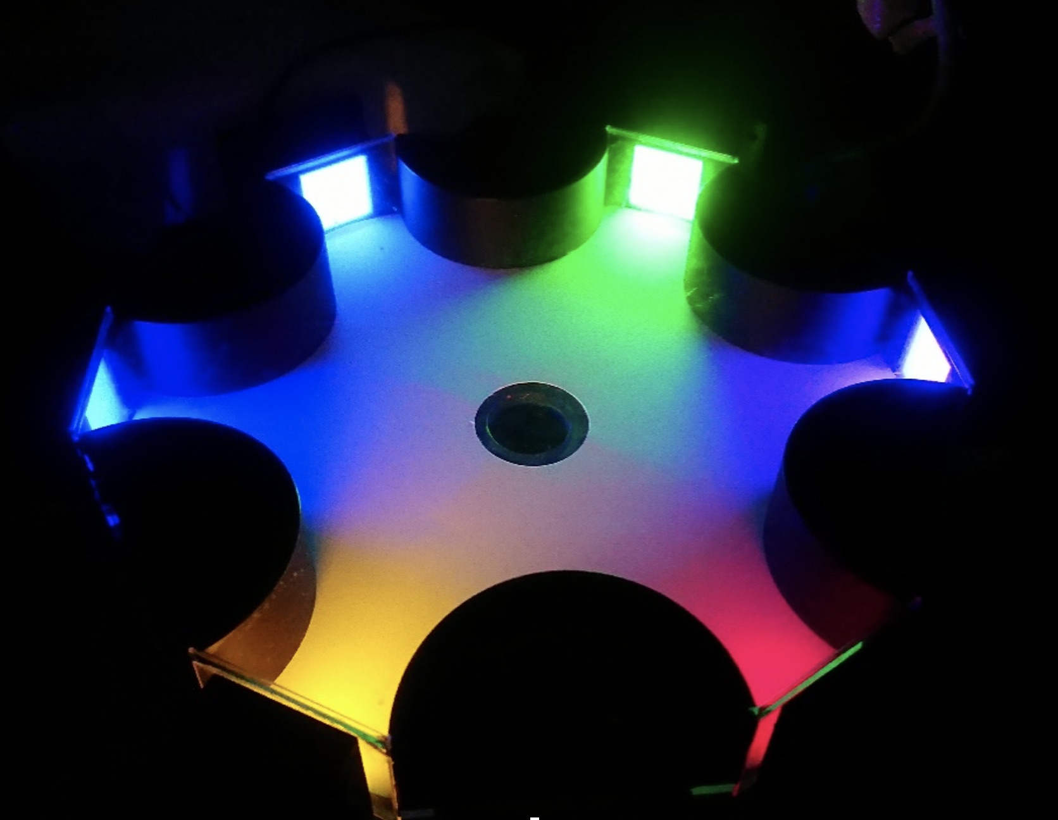
光応答反応解析アリーナ
6方向にアームが伸びている構造で、光波長の異なる6種類のLEDを配置して、昆虫の色に対する反応（波長選好性）を観察することができる

Slide 2
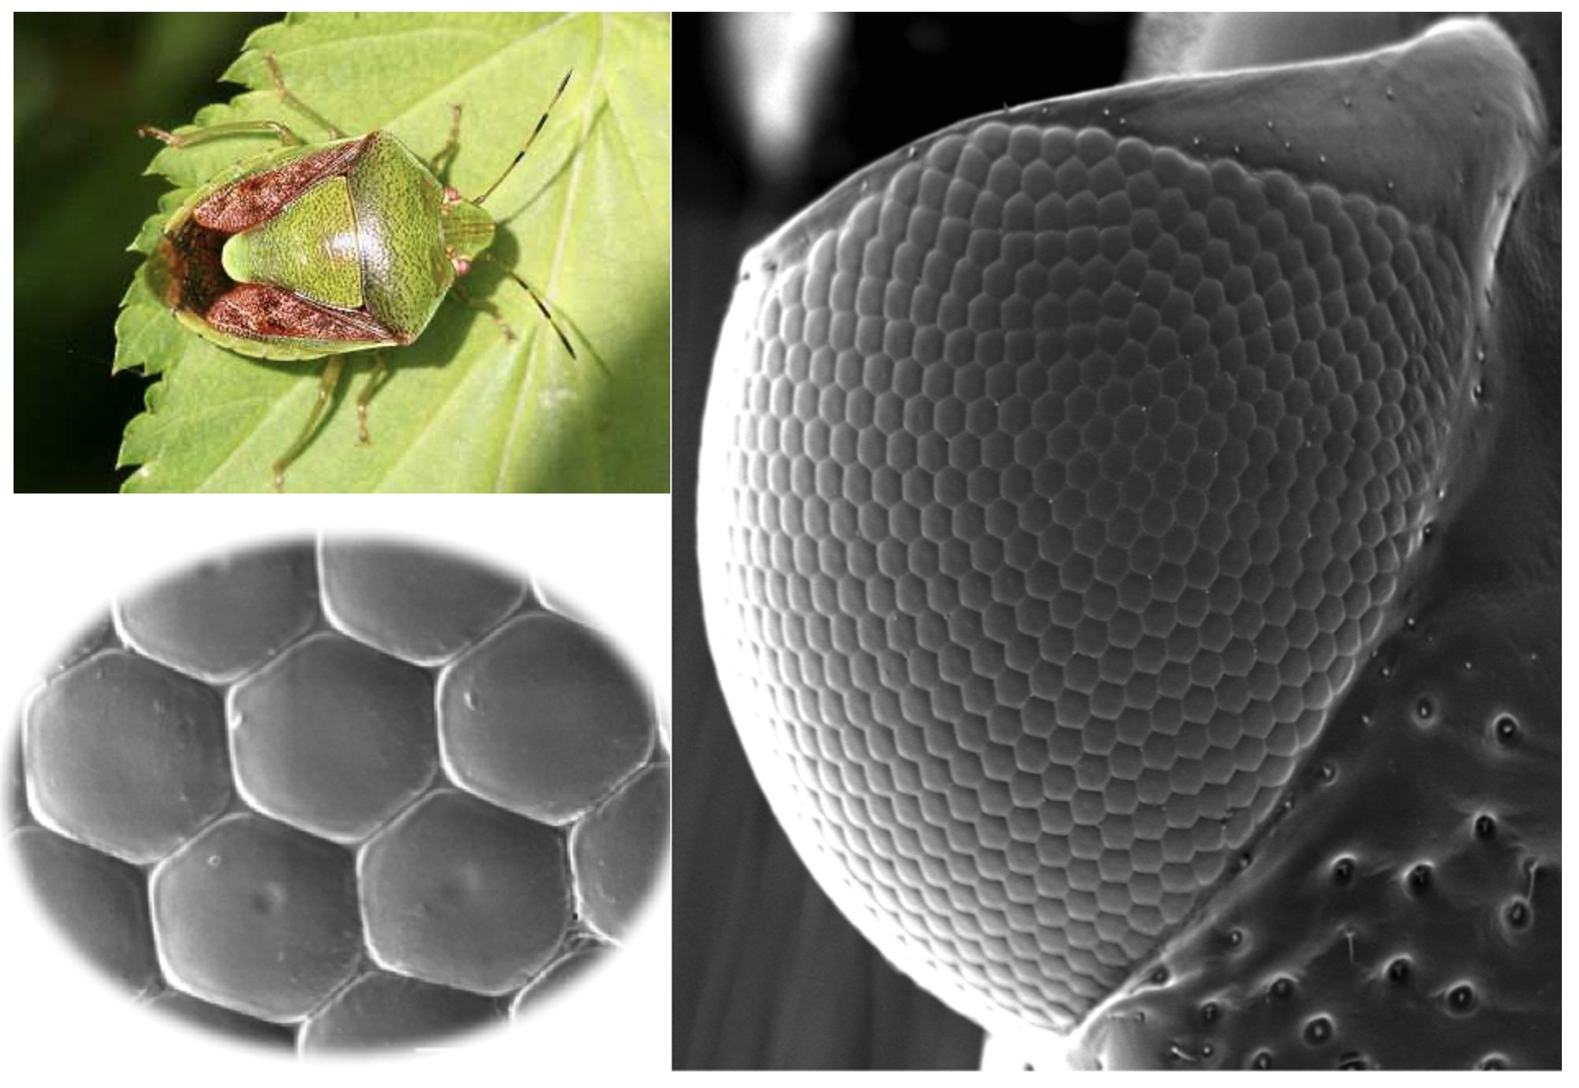
10µm
100µm
複眼の走査型電子顕微鏡写真
チャバネアオカメムシ（左上）の複眼（右）は個眼が球状に並んで広い視野の確保に役立っている
拡大すると（左下）個眼がハニカム構造で密に配置されていることがわかる

Slide 3
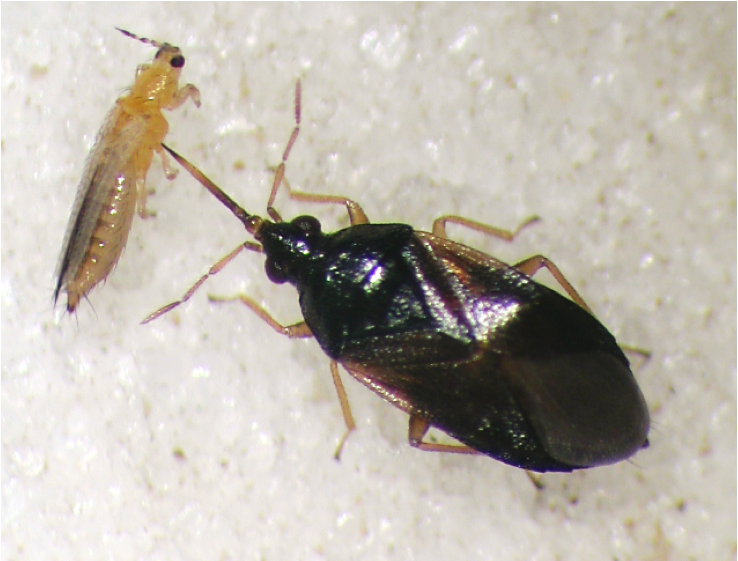
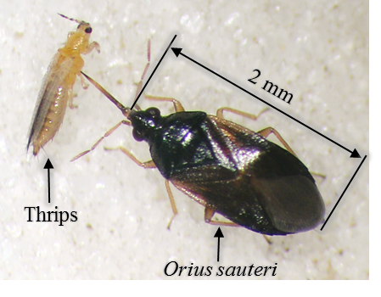
いずれか一つをお使いください
とりあえず右ですかね？
害虫を捕食する天敵昆虫
野菜の重要農業害虫であるアザミウマ（左上）を捕食する天敵昆虫のナミヒメハナカメムシ（撮影：荻野拓海）

Slide 4
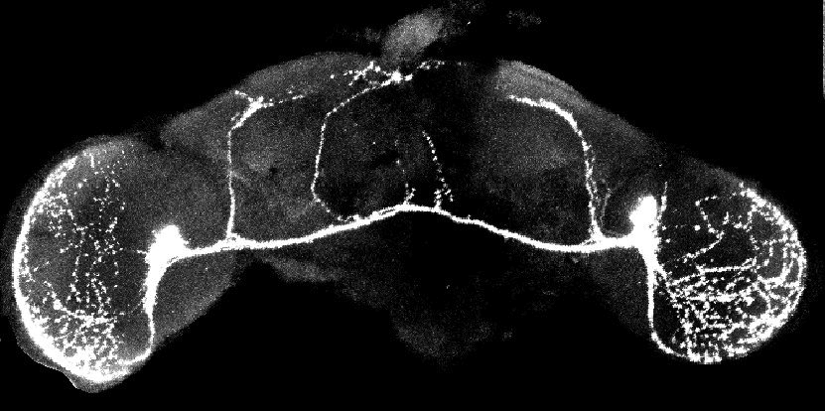
昆虫の脳内部の神経細胞
体内時計を司る神経細胞（LNv）で軸索が高度に分岐している
抗PDF抗体を用いた免疫組織染色法という手法を使い、蛍光色素で神経細胞を光らせて共焦点レーザー顕微鏡で多重焦点合成を行った

Slide 6
(A)
(B)
100µm
10µm
第１図 チャバネアオカメムシの複眼
（A）個眼が球状に並んで広い視野を確保している；（B）個眼がハニカム構造で密に配置されている。
図１_霜田

Slide 7
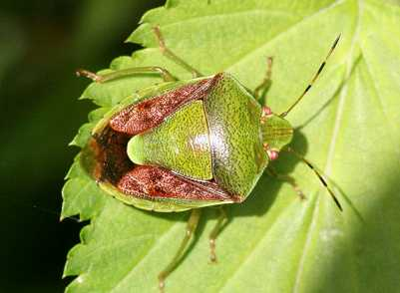
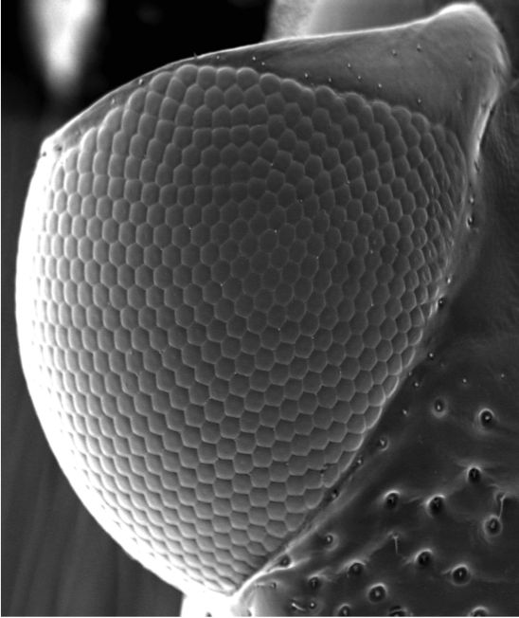
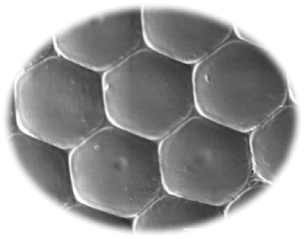
各写真を分解してあります
Notes:
イネ害虫ヨコバイ

Slide 8
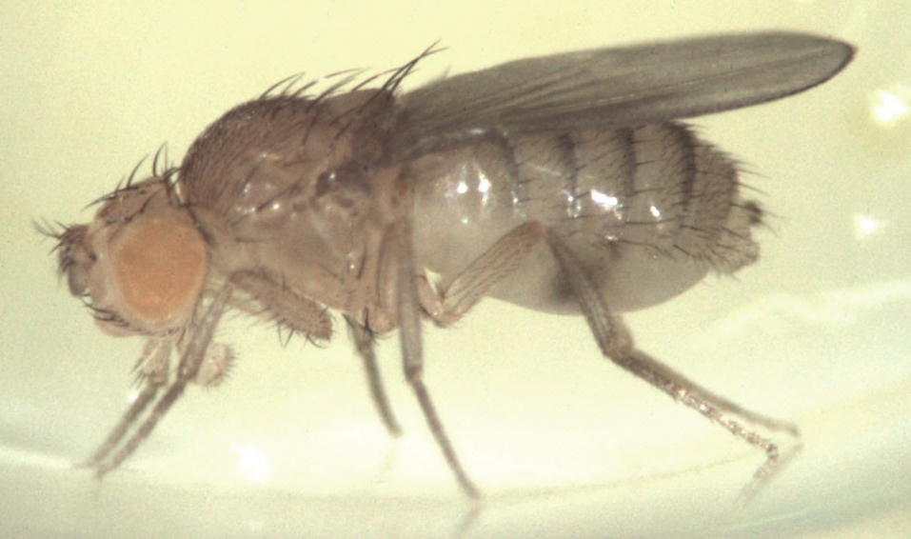
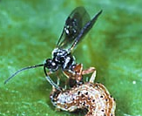
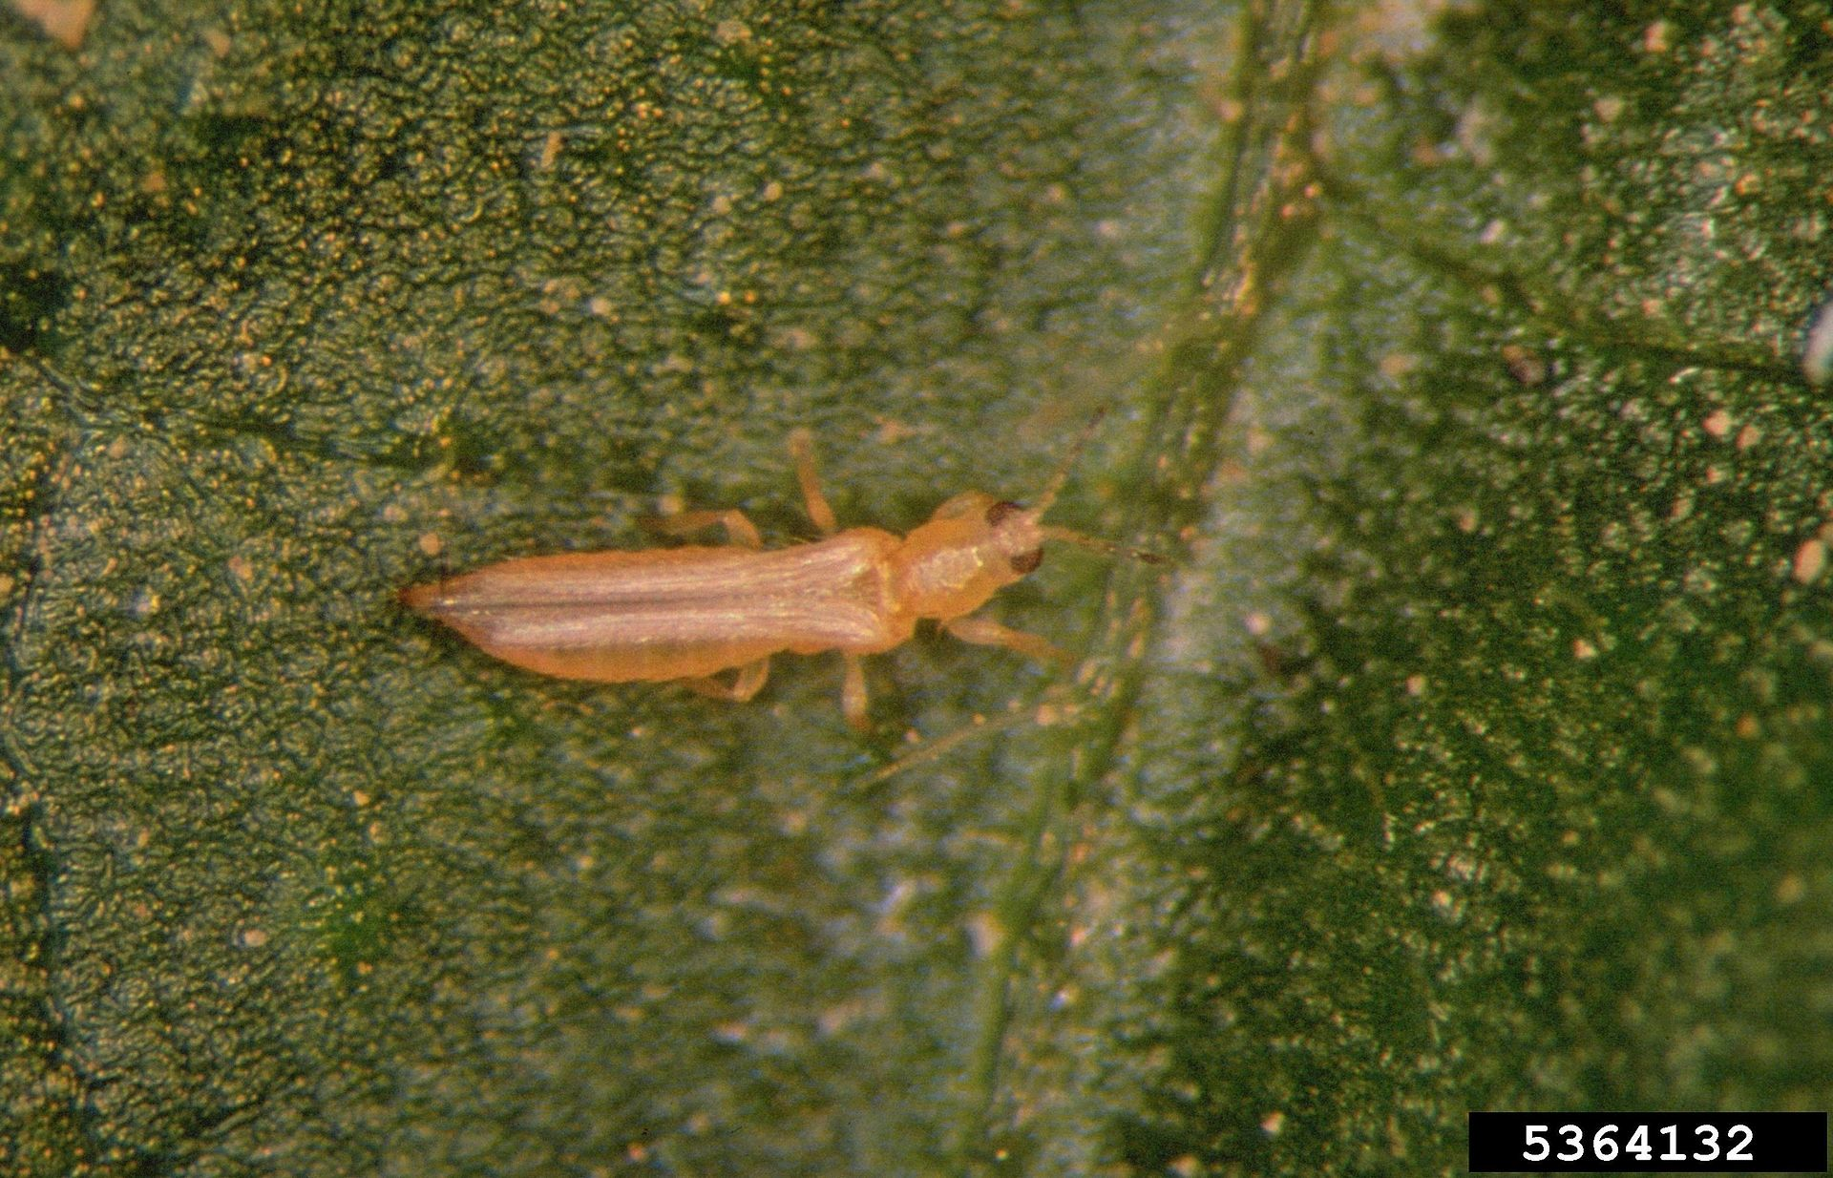
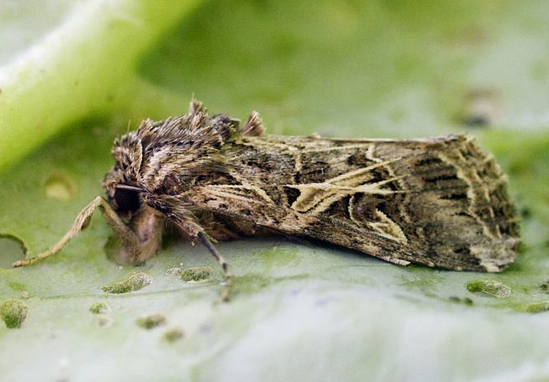
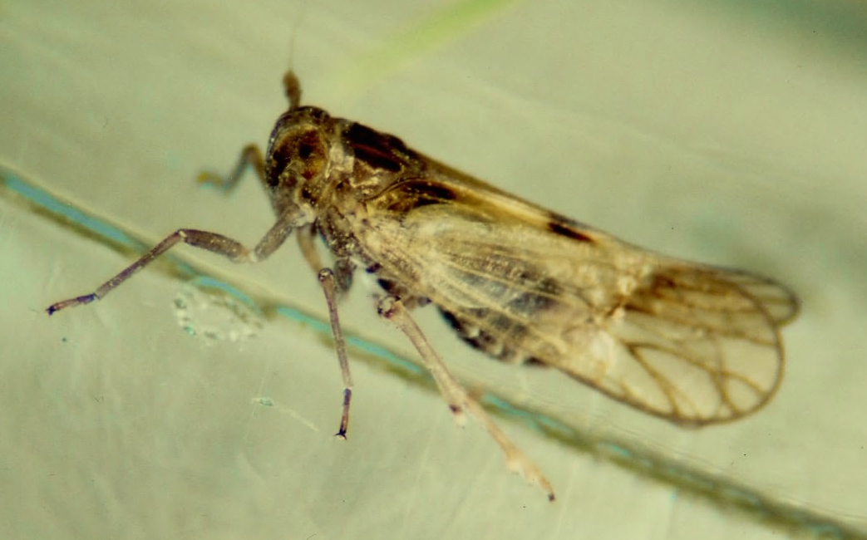

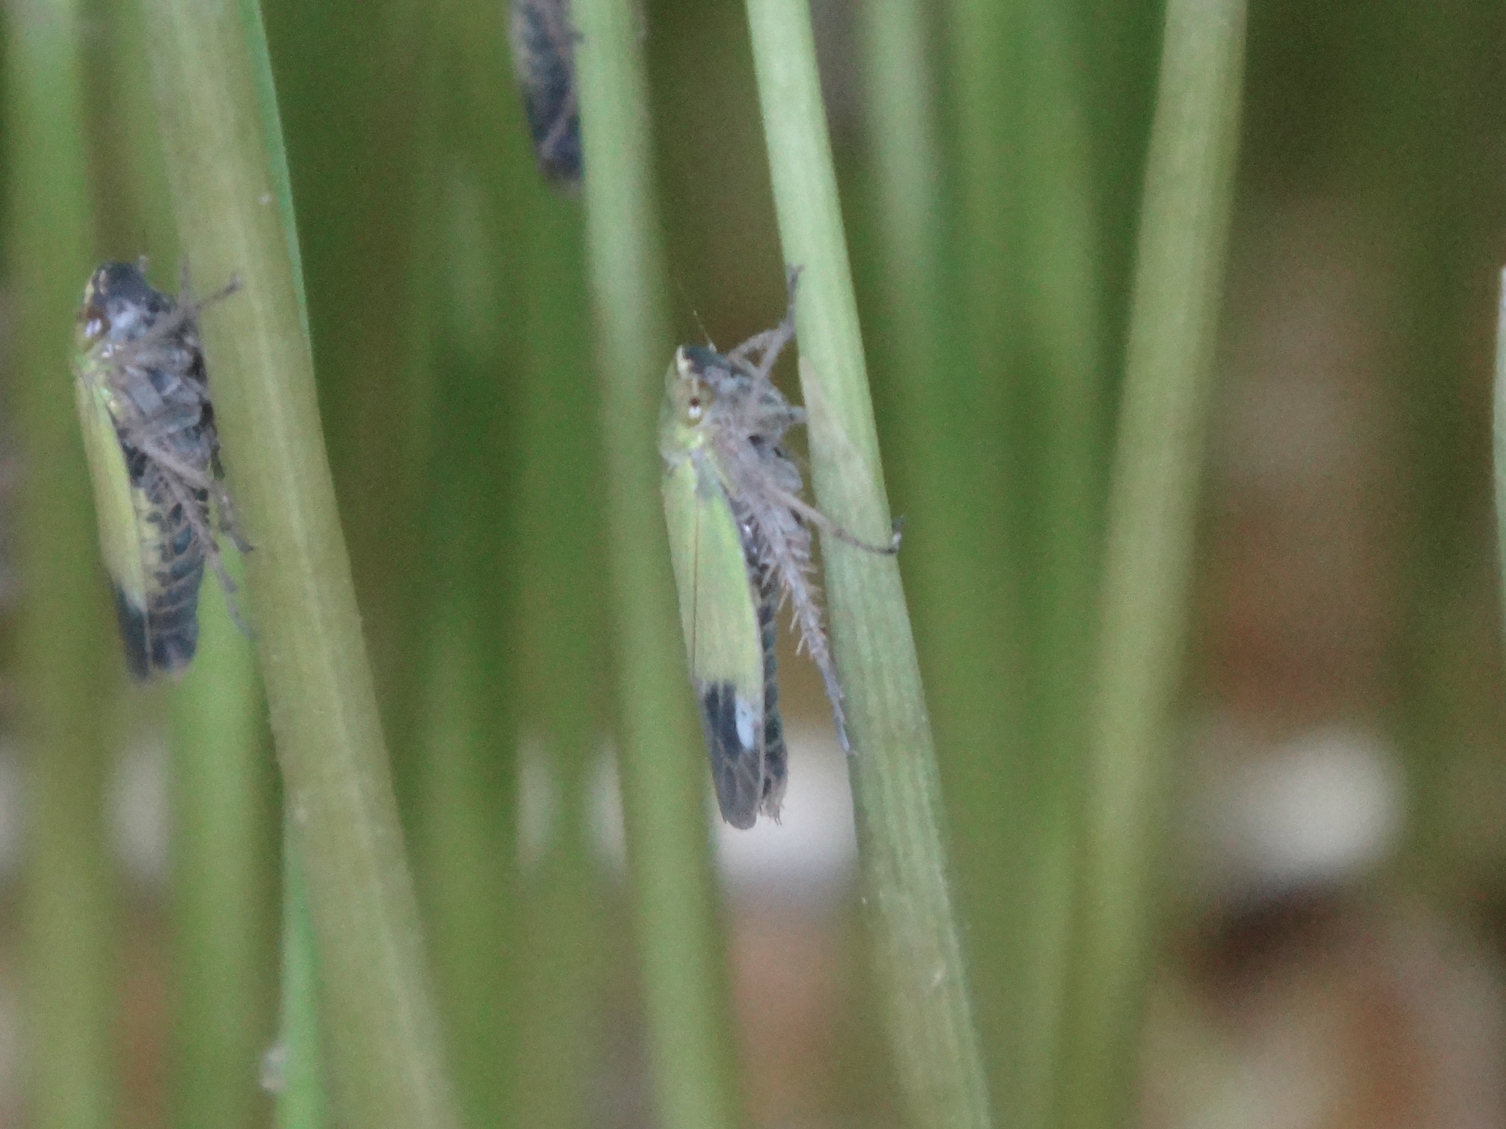
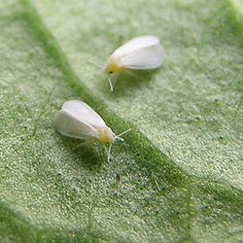
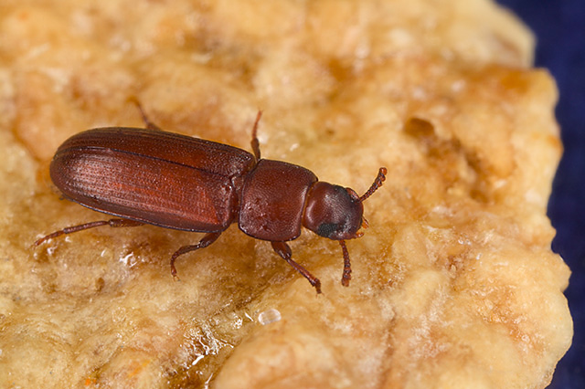
ショウジョウバエ
コマユバチ
感度
アザミウマ
ヨトウガ
ウンカ
200
300
400
500
600
700
波長 (nm)
ヨコバイ
コナジラミ
コクヌストモドキ
Notes:
昆虫の光に対する応答反応は、古くから研究されており、昆虫種により誘引される波長、波長選好性が異なることが知られています。
例えば、紫外光には～～～～が、青色光には～～～～、緑色光には～～～～～が集まると報告されています。
また、こちらの曲線は、光に対する昆虫の複眼の感度を表しておりますが、害虫を含む多くの虫は、感度の高い紫外や青、緑色の光に誘引されることが知られています。

Slide 9
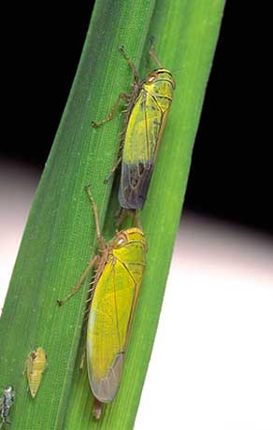
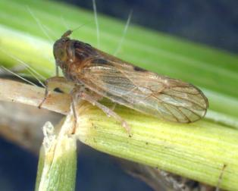
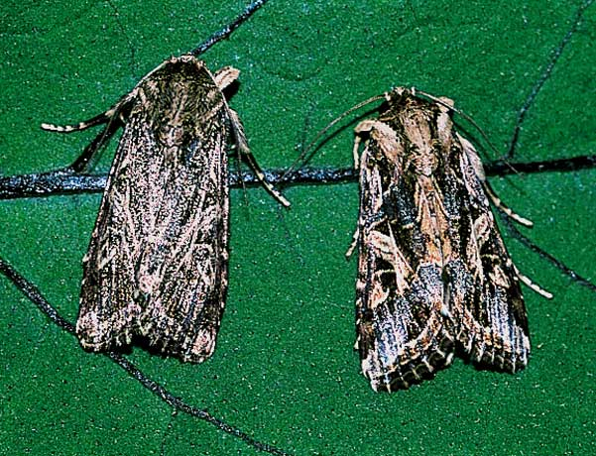
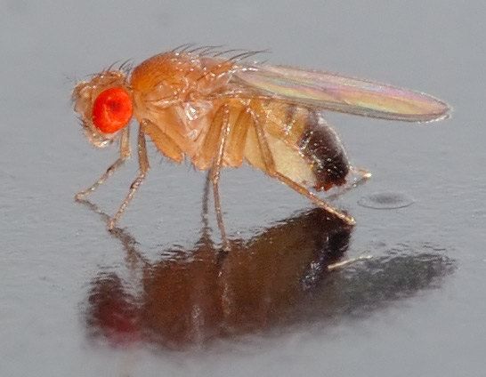
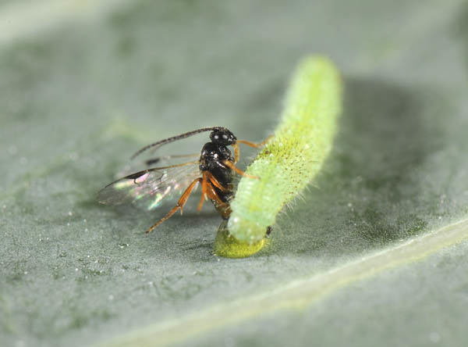
複眼分光感度と誘引波長（波長選好性）
200
300
400
500
600
700
波長 (nm)
Notes:
キイロショウジョウバエ、ミナミキイロアザミウマ、トビイロウンカ、コクヌストモドキ、ツマグロヨコバイ、オンシツコナジラミ、ハスモンヨトウ、コマユバチの1種
複眼分光感度と誘引波長は一致する。
例外はない。

Slide 10
ウンカ
コクヌストモドキ
ヨコバイ
コナジラミ
アザミウマ
ヨトウガ
ハエ
コマユバチ
200
300
400
500
600
700
波長 (nm)
図 1 複眼の感度スペクトルと波長選好性の関係。紫外，青，緑といった感度型の視細胞の感度スペクトル（破線）の重ね合わせで複眼の感度スペクトル（実線）が決まる。複眼の感度スペクトルは紫外域（550 nm 付近）か緑域（350 nm 付近），またはその双方に極大をもつが，そのどちらかの波長を多くの昆虫種は選好する。本図では紫外と緑に極大をもつ二峰性の平均的な感度スペクトルを参考例として示している。

Slide 11
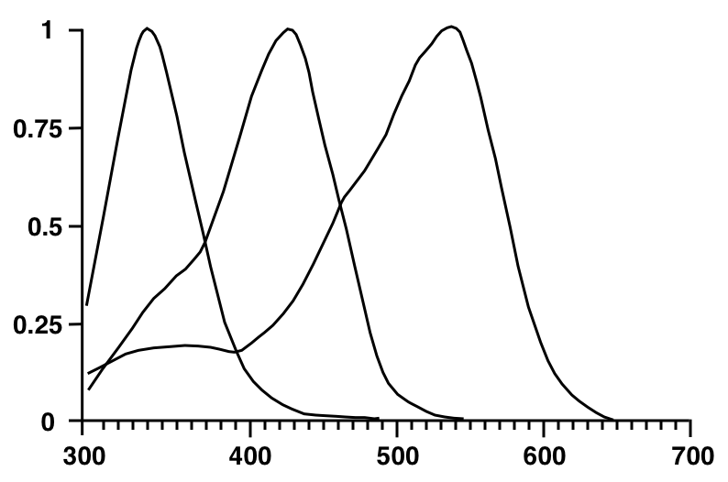
人間の可視光域
比 視 感 度
紫外
青
緑
波長 （nm）
第２図 ミツバチ（Apis mellifera）視細胞の分光感度
紫外・青・緑の3種類の視細胞の分光感度（Peitsch et al., 1992を改変）。各視細胞の感度の最大値を1とした。
図２_霜田

Slide 12
第３図 昆虫の色覚の概念図
人間は，R･G･Bの光受容体を三原色として使い，色を見分ける。例えば、黄色はRとGの光受容体で黄色を識別する。一方，昆虫の多くはUV･G･Bの光受容体をもち，紫外線（波長300〜400nm）の色を見分けることができる。紫外線は人間には見えないため，どんな色として見ているかわからない。
図３_霜田

Slide 13
第４図 光に対する昆虫の応答反応
（A）誘引（正の走光性）；(B)忌避（負の走光性）；(C)明順応；(D)体内時計（概日リズム）；(E)光周性；(F)細胞傷害；(G)視覚遮断（カモフラージュ）；(H)背光反応；(I)エッジ反応。Shimoda and Honda (2013)を加筆改変。
図４_霜田
Notes:
昆虫種・発育段階・波長・偏光・物体形状→ 様々な応答パターン

